Slide 1
공공 데이터를 활용한
서울특별시 ‘여성 1인가구’안전성”
확인 및 해결 방안 탐색
개발 기간 : 2022.05.18 ~ 2022.06.08
팀 장 : 김해인
팀 원 : 조가윤, 주은정

Slide 2



02
팀원 소개
김해인
데이터 수집
PYTHON 분석
조가윤
데이터 변환
데이터 시각화
주은정
데이터 전처리
R 분석

Slide 3
03
목차
1. 프로젝트 개요
2. 추진 방안
3. 개발 내용
4. 평가 방법

Slide 4
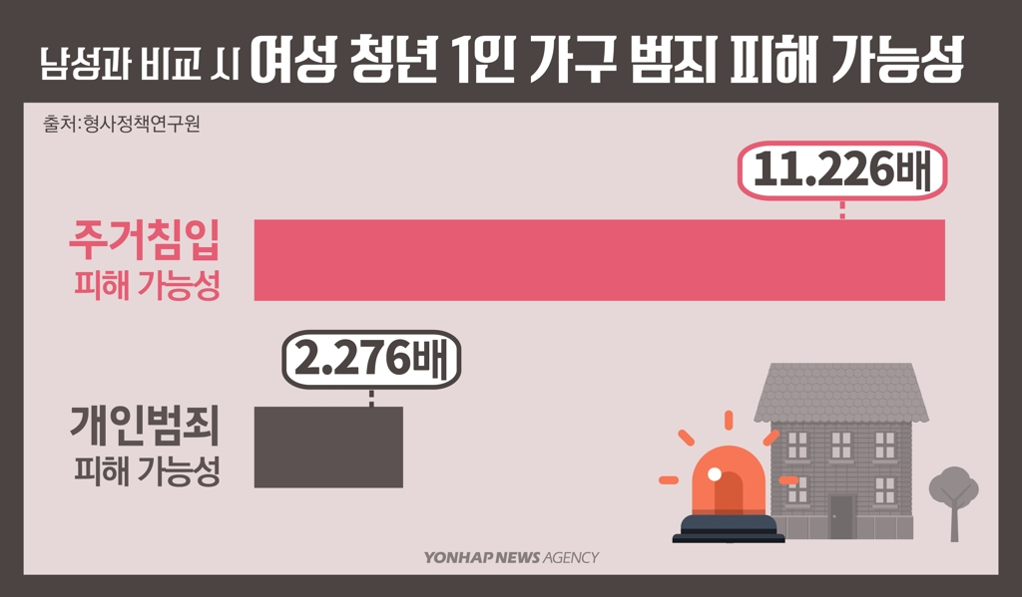
실효성 있는 여성 안전 정책 필요!
04
분석 배경 및 목적
1인 가구 증가
여성 1인 가구의 안전성 문제 대두
1인가구 여성 안전 정책 필요!
낮은 정책 인지도 및 범죄율 증가
?

Slide 5
05
기대 효과
실효성 있는
여성 안전 정책 기대
범죄발생 변수와 예방변수들에 따른 안전성을 파악할 수 있으며 이를 토대로 여성 1인가구를 위한 행정정책등을 기대 할 수 있다.
안전 거주 지역
선택의 자유
주거 안전 보장
서울시 거주를 원하는 예비 여성 1인가구 공공데이터를 분석한 자료를 바탕으로 안전성이 높은 거주지를 선택할 수 있다.
1인 가구 여성 뿐만 아니라 남성, 더 나아가
해당 구에 거주하고 있는 거주민들의
안전성을 확인 할 수 있는 지표

Slide 6
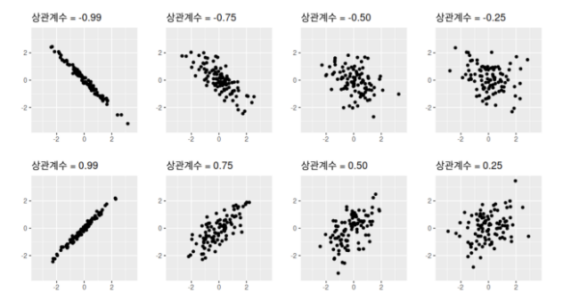
06
분석 방법 1
위험요인과 예방요인 간의 피어슨 상관분석
변수들 간의 상관분석을 진행하여 유의하지 않은 수를 제외하고, 예방요인과 위험요인이 유의한 상관관계를 가지고 있는지 파악

Slide 7
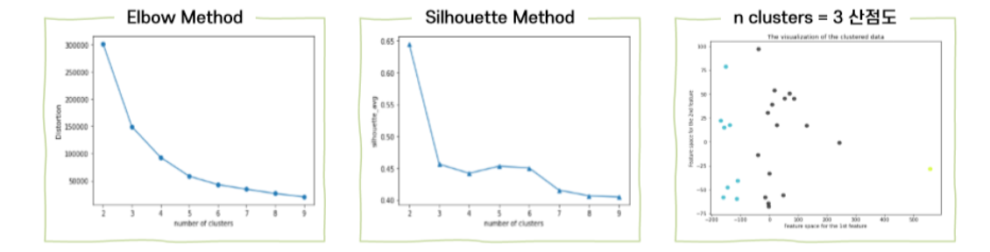
07
분석 방법 2
Kmeans 군집화를 통한 군집유형 분석
(Elbow Method와 Silhouette Method를 통해 최적클러스터값 도출)
k-means 알고리즘의 적정의 k값을 찾기 위해 Elbow Method (뾰족해지는 지점)
Silhouette Method (다른 대상과 비교) 를 통하여 최적의 k값을 구함

Slide 8
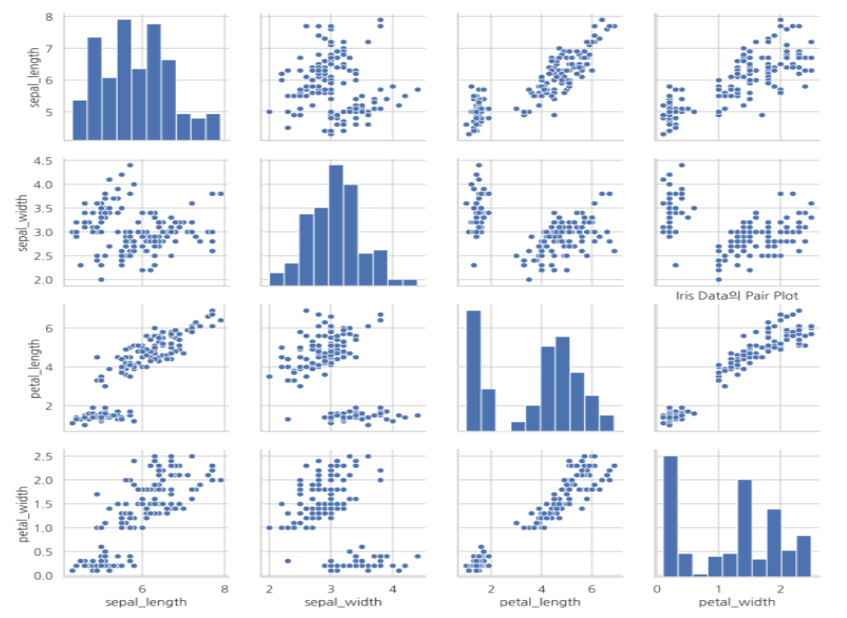
08
분석 방법 3
각 변수의 분포 시각화
각 자치구별 변수들의 분포를 시각적으로 파악하기 용이하도록 시각화를 진행한다

Slide 9
구 분 | 5월 |  |  |  |  |  |  |  |  |  |  |  |  |  |  |  |  |  |  |  | 6월
 | 18 | 19 |  | 20 |  | 23 |  | 24 |  | 25 |  | 26 |  | 27 |  | 30 |  | 31 |  | 1 |  | 2 |  | 3 |  | 6 |  | 7 |  | 8
1. 분석대상 비즈니스의 이해(과제 정의)
▪ 요구사항 및 이슈 파악 | • |  | • |  | •
▪ 과제 관련 개념 및 이론 정리 | • |  | • |  | •
▪ 목적 정의 및 수행방안 설계 |  |  |  |  | • |  | •
▪ 프로젝트 계획서 작성 및 제출 |  |  |  |  |  |  | • |  | • |  | •
2. 데이터셋 선택
▪ 데이터 수집 및 선택 |  |  |  |  |  |  |  |  |  |  | • |  | •
▪ 목표 데이터를 구성 |  |  |  |  |  |  |  |  |  |  | • |  | •
3. 데이터 전처리
▪ 데이터셋 정제 |  |  |  |  |  |  |  |  |  |  |  |  | •
4. 데이터 변환
▪ 변수 생성 및 선택 |  |  |  |  |  |  |  |  |  |  |  |  | •
▪ 데이터 변환 |  |  |  |  |  |  |  |  |  |  |  |  | •
5. 데이터 마이닝
▪ R을 이용한 분석 |  |  |  |  |  |  |  |  |  |  |  |  |  |  | • |  | • |  | • |  | • |  | • |  | • |  | •
▪ Python을 이용한 분석 |  |  |  |  |  |  |  |  |  |  |  |  |  |  | • |  | • |  | • |  | • |  | • |  | • |  | •
▪ 데이터 시각화 |  |  |  |  |  |  |  |  |  |  |  |  |  |  | • |  | • |  | • |  | • |  | • |  | • |  | •
6. 데이터 마이닝 결과 평가
▪ 결과에 대한 해석 및 평가 |  |  |  |  |  |  |  |  |  |  |  |  |  |  |  |  |  |  |  |  |  |  |  |  |  |  | • |  | •
7. 결과 보고
▪ 결과보고서 작성 |  |  |  |  |  |  |  |  |  |  |  |  |  |  |  |  |  |  |  |  |  |  |  |  | • |  | • |  | •
▪ 최종보고회 |  |  |  |  |  |  |  |  |  |  |  |  |  |  |  |  |  |  |  |  |  |  |  |  |  |  |  |  |  |  | •
09
계획서

Slide 10
THANK
YOU

